Slide 1

Quan điểm giáo dục
trong dạy – học
hoạt động trải nghiệm

Slide 2
Dạy – học trải nghiệm
Nếp nghĩ phát triển
Mô hình 5E trong hoạt động trải nghiệm
5E → chuẩn bị giáo án
Nhóm thực hành - Trình bày

Slide 3
Dạy – học trải nghiệm
Trải nghiệm
Học tập trải nghiệm (experiential learning/experience-based learning), hoạt động trải nghiệm
(experiential/experience-based activity).
Học tập trải nghiệm: Mô hình học tập với những quá trình giúp người học học bằng trải nghiệm.

Slide 4
Trải nghiệm
Không có nghĩa chỉ làm
Không có nghĩa chỉ ở ngoài thực tế
Không có nghĩa chỉ ở thế giới bên ngoài
Trải nghiệm
HS cần trải nghiệm về bản thân, khám phá bản thân
HS cần trải nghiệm/sống/thực hành các
kỹ năng
HS cần trải nghiệm/sống/thực hành các
phẩm chất
…

Slide 5
Chu trình trải nghiệm (Kolb)
Trải nghiệm cụ thể/Kinh nghiệm cụ thể
(Concrete Experience)
Quan sát chiêm nghiệm
(Reflective Observation)
Khái niệm hoá [trừu tượng]
(Abstract Conceptualization)
Thí nghiệm chủ động
(Active Experimentation)

Slide 6
Chu trình trải nghiệm (Kolb)
Trải nghiệm/Kinh nghiệm
(Experience)
Chiêm nghiệm/Ngẫm nghĩ
(Reflection)
Khái niệm hoá
(Conceptualization)
Vận dụng
(Application)

Slide 7
Chu trình
Trải nghiệm
Trải nghiệm
Vận dụng
Chiêm
nghiệm
Khái niệm hoá

Slide 8

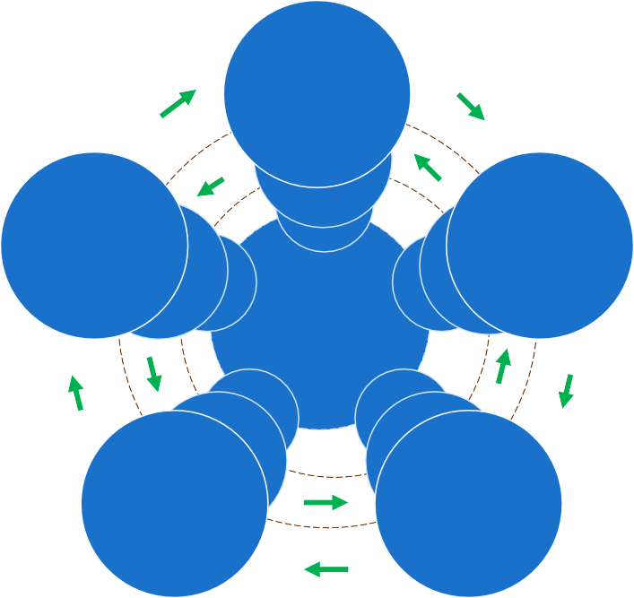
Mô hình 5E cho dạy – học trải nghiệm
Engage
Lôi cuốn
Evaluate
Đánh giá
Explore
Khám phá
Mô hình 5E
Explain
Giải thích
Extend
Mở rộng

Slide 9
Mô hình 5E
Lôi
cuốn
Khám phá
Giải
thích
Mở rộng
Đánh giá
Đối với hoạt động trải nghiệm: Bước GIẢI THÍCH nên
cộng thêm hoặc thay bằng THỰC HÀNH

Slide 10
Mô hình 5E
Lôi
cuốn
Khám Thực
phá hành
Mở rộng
Đánh giá
Đối với hoạt động trải nghiệm: Bước GIẢI THÍCH nên
cộng thêm hoặc thay bằng THỰC HÀNH

Slide 11

Vận dụng mô hình 5E cho bộ sách Cùng Em Hoạt Động Trải Nghiệm

Slide 12

Cấu trúc
chủ đề
Khám phá
Đánh
giá
Thực
hành
Mở rộng

Slide 13
Cấu trúc chủ đề
Khám phá
Thực
hành
Đánh giá
Mở rộng

Slide 14

Trải nghiệm qua hoạt động nhóm
Trải nghiệm thực tế
Sống các giá trị/phẩm chất
Thực hành năng lực làm việc nhóm/hợp tác và giao tiếp

Slide 15
Đánh giá (tự đánh giá)
Em tự đánh giá quá trình làm việc bộ sưu tập và sổ tay
Công việc | Chưa đạt | Đạt | Tốt
Tìm đầy đủ các hình ảnh, sản phẩm
Suy nghĩ cách mới lạ, độc đáo
Vẽ/Cắt/Dán cẩn thận
Gặp khó khăn vẫn cố gắng làm
Hỏi, tìm sự hỗ trợ khi gặp việc quá khó
Tôn trọng sản phẩm của bạn
Dọn dẹp, sắp xếp ngăn nắp sau khi làm
Khác……………………………………….

Slide 16
Đánh giá (tự đánh giá)
Tự đánh giá về thuyết trình
Công việc | Chưa đạt | Đạt | Tốt
Tập luyện nhiều lần và kỹ càng
Gặp khó khăn và cố gắng vượt qua
Nhìn về phía khán giả khi trình bày
Nhìn vào mắt khán giả
Nói to, rõ ràng và chậm rãi
Chăm chú lắng nghe bạn trình bày
Khích lệ bạn (khen, vỗ tay…) khi bạn trình bày
Khác…………………………………

Slide 17
SỞ GIÁO DỤC VÀ ĐÀO TẠO
THÀNH PHỐ HỒ CHÍ MINH
PHÒNG GIÁO DỤC TIỂU HỌC
TẬP HUẤN CÔNG TÁC QUẢN LÍ
TRƯỜNG TIỂU HỌC
THÁNG 8 NĂM 2018

Slide 18
Nếp nghĩ phát triển
trong dạy – học

Slide 19
Một vài tiếp cận giáo dục
Năng lực (thông minh, tính cách, tài năng…) được “định đoạt” cố định
Nhấn mạnh Thông
minh
Nếp nghĩ cứng, cố định
(Fixed mindset)
Năng lực (thông minh, tính cách, tài năng…) có thể phát triển
Nhấn mạnh Cố gắng
Nếp nghĩ phát triển
(Growth mindset)
Carol Dweck. Mindset: How You Can Fulfil Your Potential (2012)

Slide 20
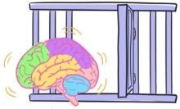
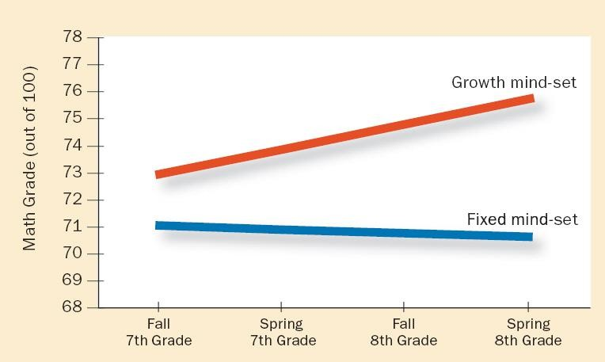
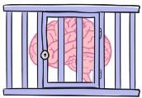
Nếp nghĩ cố định >< Nếp nghĩ phát triển
C. Dweck, Scienctific American MIND (Dec 2007)

Slide 21
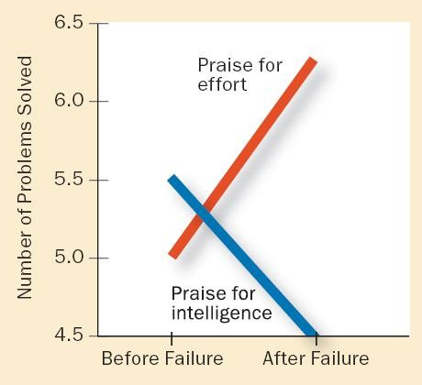
Nỗ lực. Khích lệ sự nỗ lực
C. Dweck, Scienctific American MIND (Dec 2007)

Slide 22
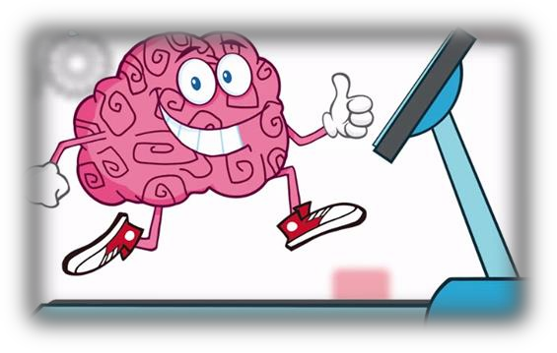
Trí thông minh tựa như cơ bắp, sẽ phát triển nếu cố gắng “luyện tập”, cố gắng có chiến lược.
Thất bại/phạm sai lầm không bỏ cuộc mà tiếp tục vượt khó, hỏi tìm nguồn thông tin/hỗ trợ…
Sai sót là cơ hội quý để học, làm tốt hơn
Thất bại không ngược với thành công, mà là một phần của thành công

Slide 23
Tại sao cần nếp nghĩ phát triển trong hoạt động trải nghiệm?
Hoạt động trải nghiệm: thường có thể có sai sót
Cần học từ sai sót/thất bại
Cần cố gắng vì có thể phải đi làm lại
Nếp nghĩ phát triển → phẩm chất chăm chỉ và nền tảng cho phát triển năng lực

Slide 24


Nếp nghĩ của bạn
“Fixed mindset” | “Growth mindset”
Đổ lỗi | Nhận trách nhiệm
Nghĩ tới những gì đã làm | Hướng đến cái sẽ làm
Học để/vì thi cử | Học để hiểu biết
Khen tài năng, thông minh | Khen ngợi nỗ lực, cố gắng
Khi thất bại → tại tôi dở | Thất bại → nỗ lực học
Ngại bị thách thức | Dám thách thức chính mình
Ngại hỏi vì sợ bị chê dở/dốt… | Sẵn sàng hỏi để mở mang tri thức, học hỏi điều mới
Bạn thành công, tôi khó chịu/ghen tức | Bạn thành công, tôi có thêm cảm hứng (học hỏi nơi bạn)

Slide 25
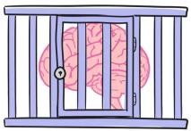

“Mindset” trong tương quan
Người với tư duy cố
định chờ đợi mọi thứ tốt đẹp xảy ra một cách tự động!
Tư duy cố định tin rằng
các vấn đề là dấu hiệu
của những rạn nứt sâu!
Người với tư duy phát
triển biết rằng mình cần
phải nỗ lực dựng xây điều tốt đẹp.
Tư duy phát triển tin rằng bạn, người có tương quan với bạn, và tương quan
giữa hai người có thể gặp khó khăn nhưng luôn có thể phát triển và thay đổi tích cực.

Slide 26
S = A × E²
Success : Thành công
Ability: Năng lực
(thông minh, tính cách, tài năng…)
Effort: Nỗ lực
Duckworth, A. L. (2016). Grit: The Power of Passion and Perseverance. New York: Scribner Ericsson, A. K. (2016). Peak: Secrets from the New Science of Expertise. New York: Eamon Dolan
Tài xế taxi London (video.nationalgeographic.com/video/london-taxi-sci)
“Chuột khoai tây” vs. “Chuột trại hè”
Chuột sinh đôi → 2 nhóm chuột
Chuột khoai tây và Chuột trại hè.

Slide 27
S = A(E) × E²
E ↗ ⇒ A(E) ↗
Nếp nghĩ phát triển cho trò
Làm cách nào để giúp trò có được nếp nghĩ phát triển?

Slide 28
Thực hành
Khi trò phạm sai lầm, ví dụ trong thực hành/bài tập/kiểm tra, làm chưa được một số hoạt động, thầy/cô làm gì?
GV đón nhận sai lầm của trò
GV giúp trò đón nhận sai lầm
“Ồ, cái não của em đang học, khi em làm sai”
Tặng một trái tim dễ thương

Slide 29
Thực hành
Khi trò hỏi câu hỏi rất “ngô nghê”,
“khờ”, rất cơ bản... thì thầy/cô làm gì?
Tôi vừa giảng cho các anh chị rồi đấy nhé. Vậy mà cũng chưa hiểu hả?

Slide 30
Hãy để trò được lớn lên bằng những câu hỏi
Đón nhận từng câu hỏi của trò
“Cám ơn em đã đặt câu hỏi”.
“Hãy tiếp tục hỏi vì đây là cách để em được lớn lên đấy”
*** Nếu trò hay hỏi linh tinh thì hãy dành chút thời gian ngoài giờ giúp trò biết đặt câu hỏi đúng lúc.
Thực hành
Khi trò đạt được kết quả tốt, làm được bài kiểm tra, hoàn thành tốt dự án…

Slide 31
Khen giỏi
Em làm tốt lắm! Hẳn là em thông minh, em có năng lực.
Ồ, em giỏi tiếng Anh đấy. Em được điểm A bài kiểm tra vừa qua.
Em đã đạt được nó! Tôi đã nói với em rằng em tài năng thông minh mà.
Em là một học sinh giỏi!
Hãy thử khen quá trình
Em làm tốt lắm! Chắc là em
đã làm việc thật chăm chỉ.
Em thực sự đã gắng học cho kỳ kiểm tra Tiếng Anh và sự tiến bộ của em cho thấy thế.
Tôi rất thích khi thấy em đã
thử nhiều cách về bài toán đó cho đến khi em làm được nó.
Tôi thích cách em cố gắng ở lại, giữ tập trung, và tiếp tục làm việc. Thật tuyệt!

Slide 32
Trong thực tế, có 3 nhóm: Nếp nghĩ cố định, nếp nghĩ phát triển và nếp nghĩ “trộn lẫn”.
Nhóm “trộn lẫn” có những nét của cố định và có những nét khác của phát
triển.
Mục tiêu của giáo dục tích cực vẫn là giúp cho cả những người có nếp nghĩ trộn lẫn có được nếp nghĩ phát triển

Slide 33
Đối diện thử thách
Phát triển
Cố định
Trộn
Nếu tôi được
chọn, tôi thường chọn làm việc khó, thách thức
Tôi làm những gì
vừa sức tôi, những việc dễ. Không cố làm những việc khó.
Tôi cố làm
những việc khó nếu có ai đó bắt ép tôi làm.

Slide 34
Học hỏi từ sai sót
Cố định |  | Trộn |  | Phát triển
Tôi muốn quên đi sai lầm càng nhiều càng tốt. |  | Tôi cố gắng tránh mắc phải sai lầm và không thích nghĩ về chúng. |  | Xem sai sót như cơ hội để học biết làm khác đi, làm tốt hơn trong lần sau.

Slide 35
Chấp nhận phản hồi và phê bình
Cố định |  | Trộn |  | Phát triển
Tôi rất buồn |  | Các góp ý phê |  | Tôi cảm thấy
bực vì những |  | bình làm cho |  | bình thản khi có
góp ý, nhận xét |  | tôi cảm thấy |  | góp ý nhận xét
và có cảm giác |  | khá khó chịu. |  | bởi vì tôi biết nó
muốn bỏ cuộc. |  |  |  | sẽ giúp tôi làm
 |  |  |  | tốt hơn

Slide 36
Đặt câu hỏi
Cố định |  | Trộn |  | Phát triển
Tôi không đặt |  | Tôi có thể đặt câu hỏi khi gặp việc khó. Nếu tôi nhận thấy bài tập/nhiệm vụ quá khó thì tôi không hỏi và muốn bỏ cuộc. |  | Tôi đặt nhiều câu hỏi cụ thể. tôi làm bất cứ cái gì để chắc chắn rằng tôi hiểu rõ.
câu hỏi khi gặp
điều gì khó.
Ngại bị chê dở.

Slide 37
Chấp nhận rủi ro
Cố định |  | Trộn |  | Phát triển
Nếu việc gì đó |  | Tôi có thể muốn thử/cố gắng làm việc khó, nhưng không muốn cho ai biết, không làm trước mặt người khác. |  | Tôi muốn thử làm, cố làm và sẵn sàng chịu thất bại hơn là chẳng bao giờ làm. Tôi sẵn sàng chấp nhận rủi ro.
quá khó thì tôi
không làm. Tôi
thà không làm,
không học
thêm điều gì đó
hơn là làm sai.

Slide 38
Mô hình 5E
cho hoạt động trải nghiệm
Mô hình 5E cho dạy – học
(giáo án 5E)
Lôi
cuốn
Khám phá
Giải
thích
Mở rộng
Đánh giá
Hoạt động trải nghiệm: GIẢI THÍCH nên cộng thêm/thay bằng LÀM/THỰC HÀNH

Slide 39
E1 – Tạo lôi cuốn
Hoạt động làm nóng, phá băng [nếu cần].
Giới thiệu nội dung/công việc sẽ làm trong
giờ học này.
Đưa ra [một cách thật thuyết phục+có độ nhấn tốt] những lợi ích quan trọng của
kiến thức+kỹ năng từ bài học. Có thể dùng
hình ảnh, video ngắn, ... để minh họa .

Slide 40
E2 – Khám phá
Cần làm gì [đưa tình huống, đặt vấn đề, đặt câu hỏi...] để giúp học viên khám phá chủ để/nội dung chính GV sẽ trình bày?
GV đưa ra hoạt động gì [ví dụ thảo luận theo cặp/nhóm nhỏ,...] để lôi kéo trò khám phá ?
Có những câu hỏi chính yếu nào cần lưu ý để trò động não suy nghĩ tìm ra câu trả lời?

Slide 41
E3 – Giải thích/Thực hành
GV cho bài giảng về nội dung chính. Xin trình bày chi tiết các ý cần giảng.
Trong quá trình giảng, GV có thể đặt nhũng câu hỏi gì?...
GV có cho thêm hoạt động (ngắn) gì
trong lúc giảng?

Slide 42
E4 – Mở rộng
Đưa ra những vấn đề/chủ đề/bài tập mở rộng gì? Bằng cách nào (đặt câu hỏi, tình huống, hình ảnh, video...).
Dùng hoạt động gì (làm bài tập cá nhân,
thảo luận theo cặp/nhóm, thi đua, ...)?
Trình tự đưa ra các câu hỏi/bài tập/... như thế nào ? (đơn giản →phức tạp; dễ → khó)
...

Slide 43
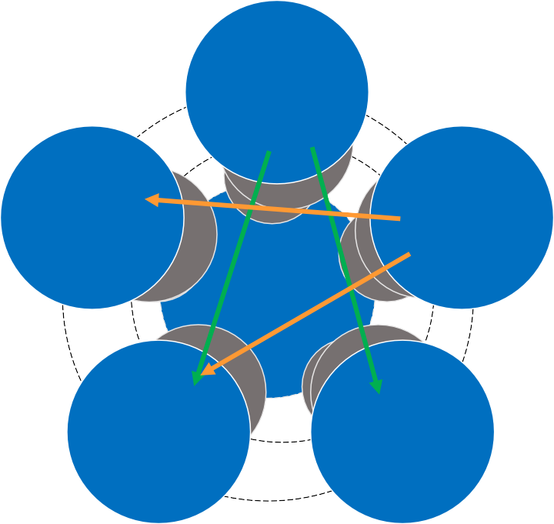
Engage
Lôi cuốn
Evaluate
Đánh giá
Explore
Khám phá
Mô hình 5E
Extend
Mở rộng
Explain
Giải thích

Slide 44
Vận dụng 5E trong giáo án
5E có thể nằm trong từng bước của chủ đề.
E1 (lôi cuốn) có thể xuất hiện trong các E khác
E2 (khám phá) cũng có thể xuất hiện
trong E4 (mở rộng)
…

Slide 45
Mô hình 5E
Lôi
cuốn
Khám phá
Giải
thích
Mở rộng
Đánh giá
5E
Khám phá
5E
Thực
hành
5E
Mở rộng
Chủ đề sách
Đánh giá

